Slide 1


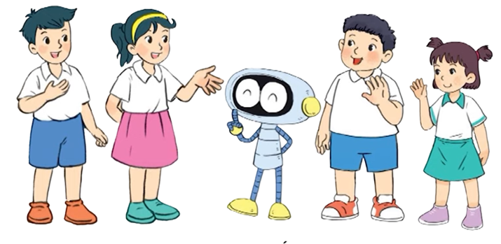
TOÁN 4

Slide 2

TRƯỜNG TIỂU HỌC QUANG TRUNG
Sách kết nối tri thức với cuộc sống – Lớp 4
Năm học 2024-2025

MÔN TOÁN
LUYỆN TẬP CHUNG
(tiết 1)
Giáo viên: Dương Thị Quyên
S/Trang 88

Slide 3

CÙNG ĐOÁN XEM
ĐÂY LÀ AI?
Khởi động

Slide 4
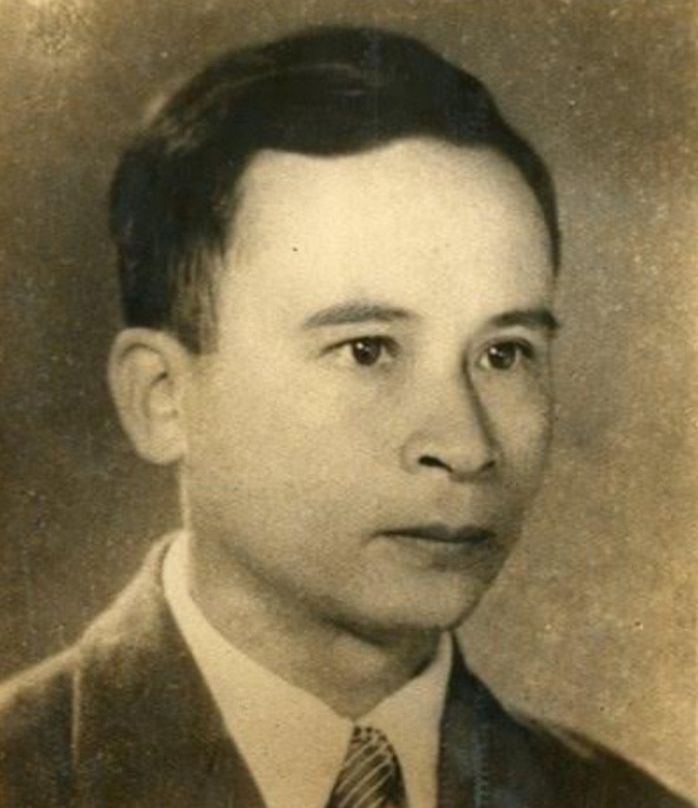
GIÁO SƯ – TIẾN SĨ LÊ VĂN THIÊM – NHÀ TOÁN HỌC TÀI BA

Slide 5


Luyện tập

Slide 6
1. Tính nhẩm.
a)
1 000 000 + 600 000 – 200 000 = 1 400 000
?
200 000 + 400 000 – 30 000 = 570 000
?
b)
20 000 000 + (4 000 + 400 000) = 20 404 000
?
1 000 000 + (90 000 – 70 000) = 1 020 000
?

Slide 7
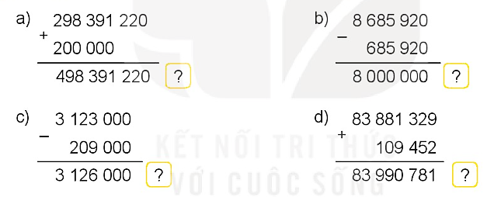
2. Đ, S?
S
Đ
S
Đ

Slide 8
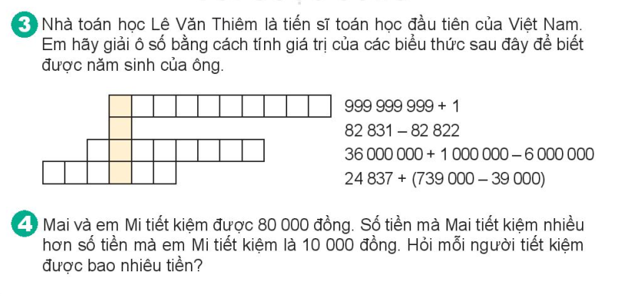
3. Nhà toán học Lê Văn Thiêm là tiến sẽ toán học đầu tiên của Việt Nam. Em hãy giải ô số bằng cách tính giá trị các biểu thức sau đây để biết được năm sinh của ông.
 |  |  | 1 | 0 | 0 | 0 | 0 | 0 | 0 | 0 | 0 | 0
 |  |  | 9
 |  | 3 | 1 | 0 | 0 | 0 | 0 | 0 | 0
7 | 2 | 4 | 8 | 3 | 7

Slide 9
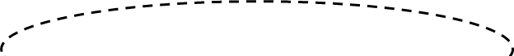


4. Mai và em Mi tiết kiệm được 80 000 đồng. Số tiền mà Mai tiết kiệm nhiều hơn số tiền mà em Mi tiết kiệm là 10 000 đồng. Hỏi mỗi người tiết kiệm được bao nhiêu tiền?
Tóm tắt
? đồng
Mai:
10 000 đồng
80 000 đồng
Mi:
? đồng

Slide 10
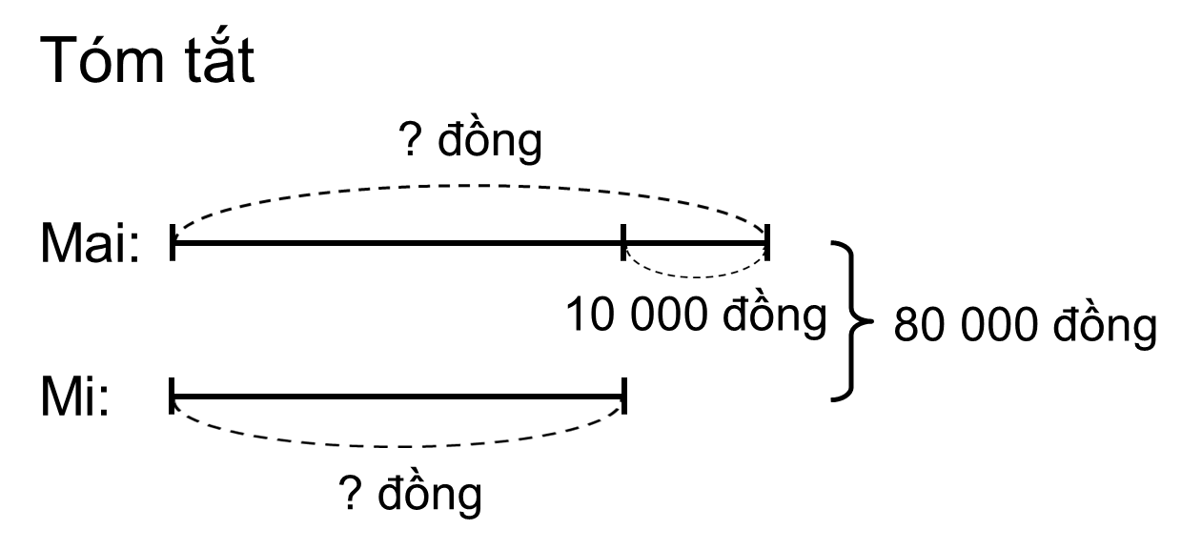
4.
Bài giải
Hai lần số tiền tiết kiệm của Mi là:
80 000 – 10 000 = 70 000 (đồng)
Số tiền tiết kiệm của Mi là:
70 : 2 = 35 000 (đồng)
Số tiền tiết kiệm của Mai là:
35 000 + 10 000 = 45 000 (đồng)
Đáp số: Mi 35 000 đồng
Mai 45 000 đồng

Slide 11
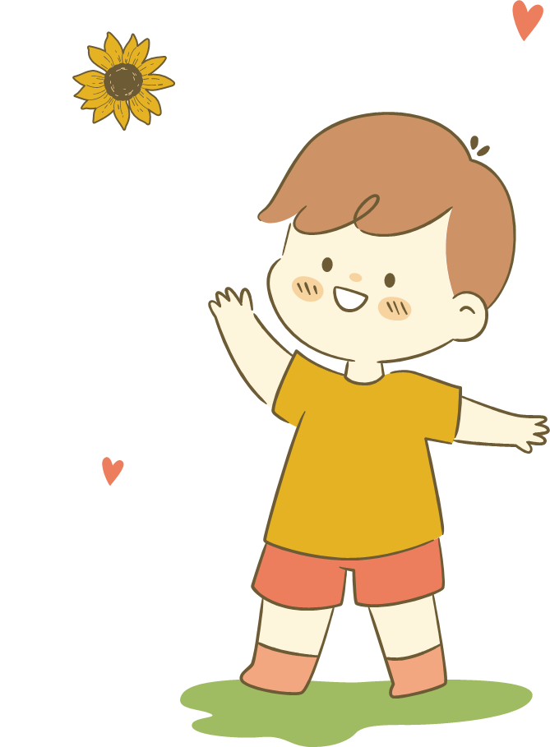

https://www.youtube.com/watch?v=rnz52WDQfHc

Slide 12



